Slide 1



Preghiera Toc Toc
Io sono con voi tutti i giorni
Quarta settimana - Incontro

Slide 2
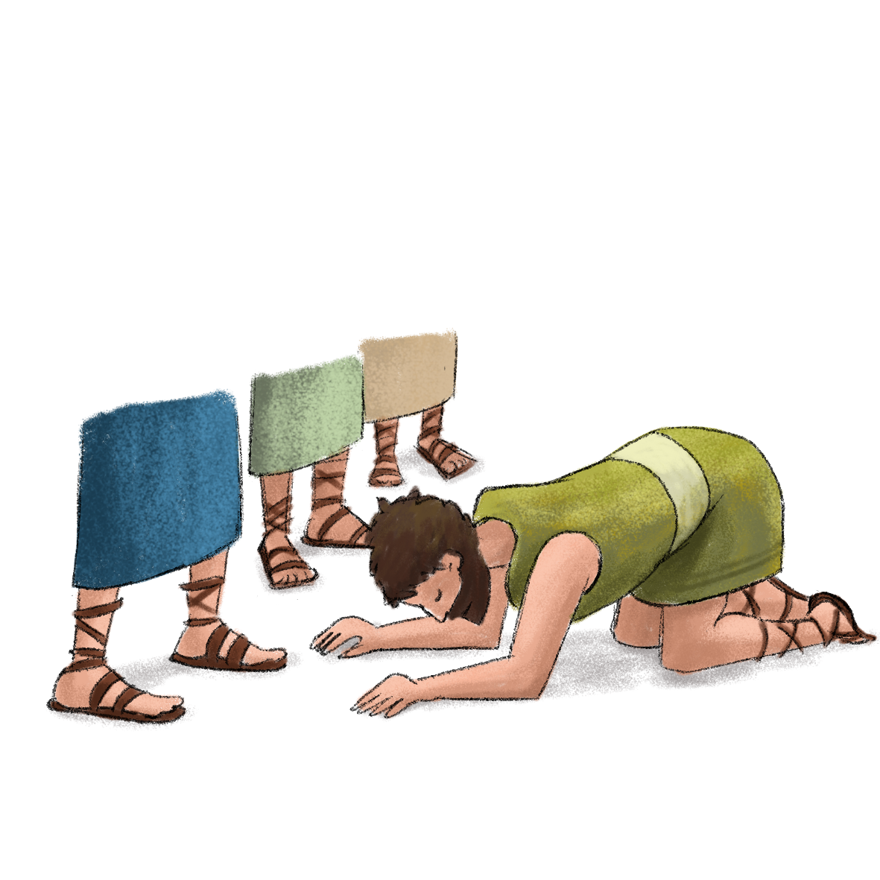
OSPITARE?

Slide 3
Entrare in preghiera
Ci si raduna all’ingresso della chiesa o della cappella. Un ragazzo attacca allo stipite della porta di ingresso la parola Ospitare?.
Io sono con voi tutti i giorni
Io sono con voi tutti i giorni
Memoria che guida, speranza
che salva
Io sono con voi tutti i giorni
Come un pellegrino puoi contare
Su un amico che ti può ospitare
Se lo accoglierai valorizzerai
Il bene che in ciascuno puoi
incontrare

Slide 4
Entrare in preghiera
G. Nel nome del Padre…
L. Signore, apri i nostri
cuori.
T. Per poterti accogliere.
L. Signore, riempici del tuo
amore.
T. Per poterci aprire ai
fratelli.

Slide 5
Accensione della candela
Su un sottofondo musicale si accende la candela dell’incontro, di colore viola.

Slide 6
Parola di Dio
L. Ascoltiamo il libro della Genesi. (Gen 18,1-8)
T. La tua Parola ci renda simili a te, Signore.
In quei giorni. Il Signore apparve ad Abramo alle Querce di Mamre,
mentre egli sedeva all’ingresso della tenda nell’ora più calda del giorno.
Egli alzò gli occhi e vide che tre uomini stavano in piedi presso di lui.
Appena li vide, corse loro incontro dall’ingresso della tenda e si prostrò
fino a terra, dicendo: «Mio signore, se ho trovato grazia ai tuoi occhi, non
passare oltre senza fermarti dal tuo servo. Si vada a prendere un po’
d’acqua, lavatevi i piedi e accomodatevi sotto l’albero. Andrò a prendere

Slide 7
Parola di Dio
un boccone di pane e ristoratevi; dopo potrete proseguire, perché è ben
per questo che voi siete passati dal vostro servo».
Quelli dissero: «Fa’ pure come hai detto».
Allora Abramo andò in fretta nella tenda, da Sara, e disse: «Presto, tre
sea di fior di farina, impastala e fanne focacce». All’armento corse lui
stesso, Abramo; prese un vitello tenero e buono e lo diede al servo, che
si affrettò a prepararlo. Prese panna e latte fresco insieme con il vitello,
che aveva preparato, e li porse loro. Così, mentre egli stava in piedi
presso di loro sotto l’albero, quelli mangiarono.

Slide 8
Preghiera
Anche noi siamo chiamati all’accoglienza verso tutti, riconoscendo che
siamo tutti fratelli, figli di un unico Padre. Rivolgiamoci a lui con le parole
che ci ha insegnato Gesù:
Padre nostro…

Slide 9
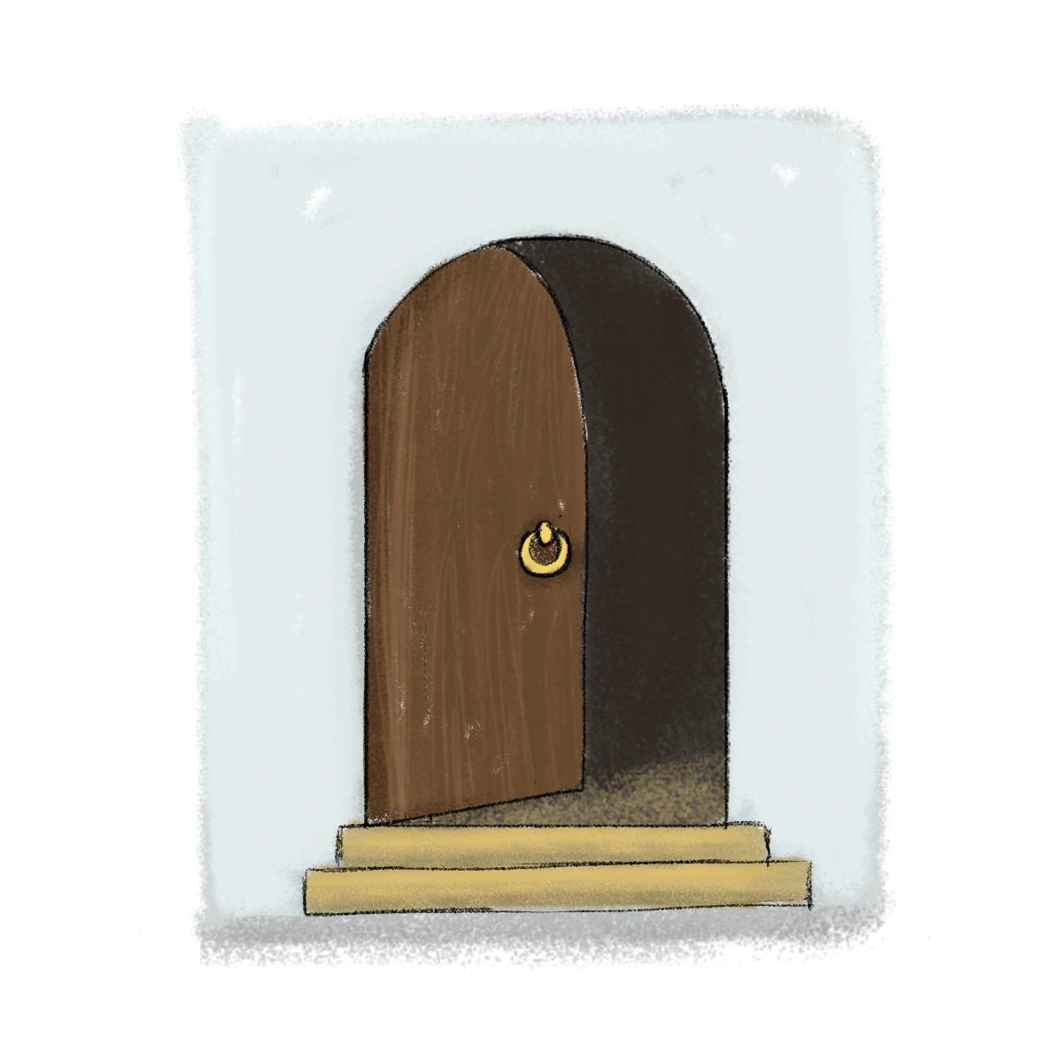
FERMARSI?

Slide 10
Entrare in preghiera
Ci si raduna all’ingresso della chiesa o della cappella. Un ragazzo attacca allo stipite della porta di ingresso la parola Fermarsi?.
Io sono con voi tutti i giorni
Io sono con voi tutti i giorni
Memoria che guida, speranza
che salva
Io sono con voi tutti i giorni
Come un pellegrino puoi contare
Su un amico che ti può ospitare
Se lo accoglierai valorizzerai
Il bene che in ciascuno puoi
incontrare

Slide 11
Entrare in preghiera
G. Nel nome del Padre…
L. Signore, apri i nostri
cuori.
T. Per poterti accogliere.
L. Signore, riempici del tuo
amore.
T. Per poterci aprire ai
fratelli.

Slide 12
Accensione della candela
Su un sottofondo musicale si accende la candela dell’incontro, di colore viola.

Slide 13
Parola di Dio
L. Ascoltiamo il Vangelo secondo Luca. (Lc 10,38-42)
T. La tua Parola ci renda simili a te, Signore.
In quel tempo. Mentre erano in cammino, il Signore Gesù entrò in un
villaggio e una donna, di nome Marta, lo ospitò. Ella aveva una sorella, di
nome Maria, la quale, seduta ai piedi del Signore, ascoltava la sua parola.
Marta invece era distolta per i molti servizi. Allora si fece avanti e disse:
«Signore, non t’importa nulla che mia sorella mi abbia lasciata sola a
servire? Dille dunque che mi aiuti». Ma il Signore le rispose: «Marta,
Marta, tu ti affanni e ti agiti per molte cose, ma di una cosa sola c’è
bisogno. Maria ha scelto la parte migliore, che non le sarà tolta».

Slide 14
Preghiera
Signore,
aiutaci a essere come Marta:
attenti agli altri e accoglienti,
pronti a metterci a servizio.
Aiutaci a essere come Maria:
capaci di fermarci con te
e ascoltare la tua voce.

Slide 15
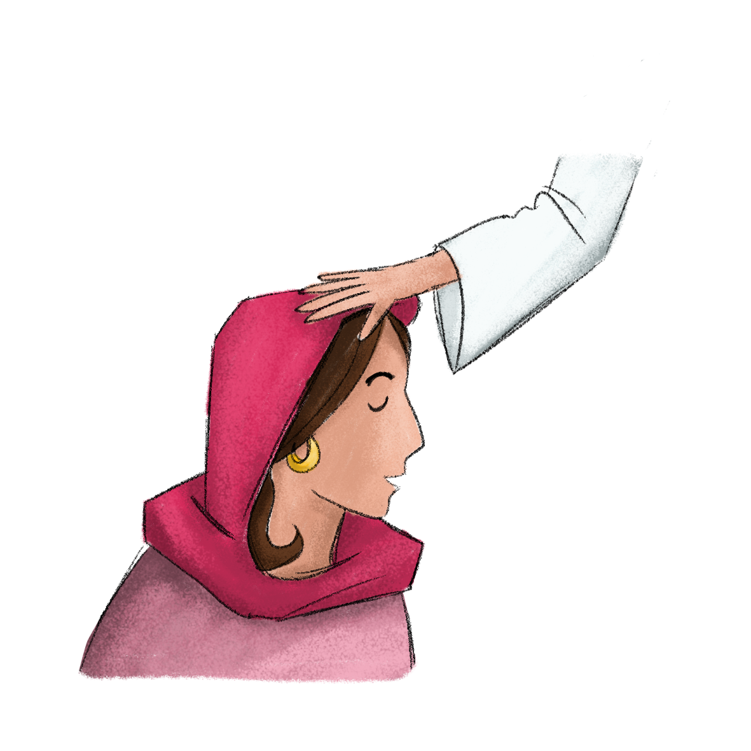
VALORIZZARE?

Slide 16
Entrare in preghiera
Ci si raduna all’ingresso della chiesa o della cappella. Un ragazzo attacca allo stipite della porta di ingresso la parola Valorizzare?.
Io sono con voi tutti i giorni
Io sono con voi tutti i giorni
Memoria che guida, speranza
che salva
Io sono con voi tutti i giorni
Come un pellegrino puoi contare
Su un amico che ti può ospitare
Se lo accoglierai valorizzerai
Il bene che in ciascuno puoi
incontrare

Slide 17
Entrare in preghiera
G. Nel nome del Padre…
L. Signore, apri i nostri
cuori.
T. Per poterti accogliere.
L. Signore, riempici del tuo
amore.
T. Per poterci aprire ai
fratelli.

Slide 18
Accensione della candela
Su un sottofondo musicale si accende la candela dell’incontro, di colore viola.

Slide 19
Parola di Dio
L. Ascoltiamo il Vangelo secondo Luca. (Lc 7,37-44.47-50)
T. La tua Parola ci renda simili a te, Signore.
In quel tempo. Una donna, una peccatrice di quella città, saputo che
[Gesù] si trovava nella casa del fariseo, portò un vaso di profumo; stando
dietro, presso i piedi di lui, piangendo, cominciò a bagnarli di lacrime, poi
li asciugava con i suoi capelli, li baciava e li cospargeva di profumo.
Vedendo questo, il fariseo che l’aveva invitato disse tra sé: «Se costui
fosse un profeta, saprebbe chi è, e di quale genere è la donna che lo
tocca: è una peccatrice!».

Slide 20
Parola di Dio
Gesù allora gli disse: «Simone, ho da dirti qualcosa». Ed egli rispose: «Di’
pure, maestro». «Un creditore aveva due debitori: uno gli doveva
cinquecento denari, l’altro cinquanta. Non avendo essi di che restituire,
condonò il debito a tutti e due. Chi di loro dunque lo amerà di più?».
Simone rispose: «Suppongo sia colui al quale ha condonato di più». Gli
disse Gesù: «Hai giudicato bene». E, volgendosi verso la donna, disse a
Simone: «Vedi questa donna? Sono entrato in casa tua e tu non mi hai
dato l’acqua per i piedi; lei invece mi ha bagnato i piedi con le lacrime
e li ha asciugati con i suoi capelli. […] Per questo io ti dico: sono

Slide 21
Parola di Dio
perdonati i suoi molti peccati, perché ha molto amato. Invece colui al
quale si perdona poco, ama poco». Poi disse a lei: «I tuoi peccati sono
perdonati». Allora i commensali cominciarono a dire tra sé: «Chi è costui
che perdona anche i peccati?». Ma egli disse alla donna: «La tua fede ti
ha salvata; va’ in pace!».

Slide 22
Preghiera
Il Signore valorizza le nostre azioni e ci aiuta a scegliere il bene.
Chiediamo il suo aiuto per fare il bene, diciamo insieme:
Signore, aiutaci a fare il bene.
L. Quando siamo nelle nostre case.
L. Quando siamo in mezzo ai nostri amici.
L. Quando vediamo un’ingiustizia.

Slide 23
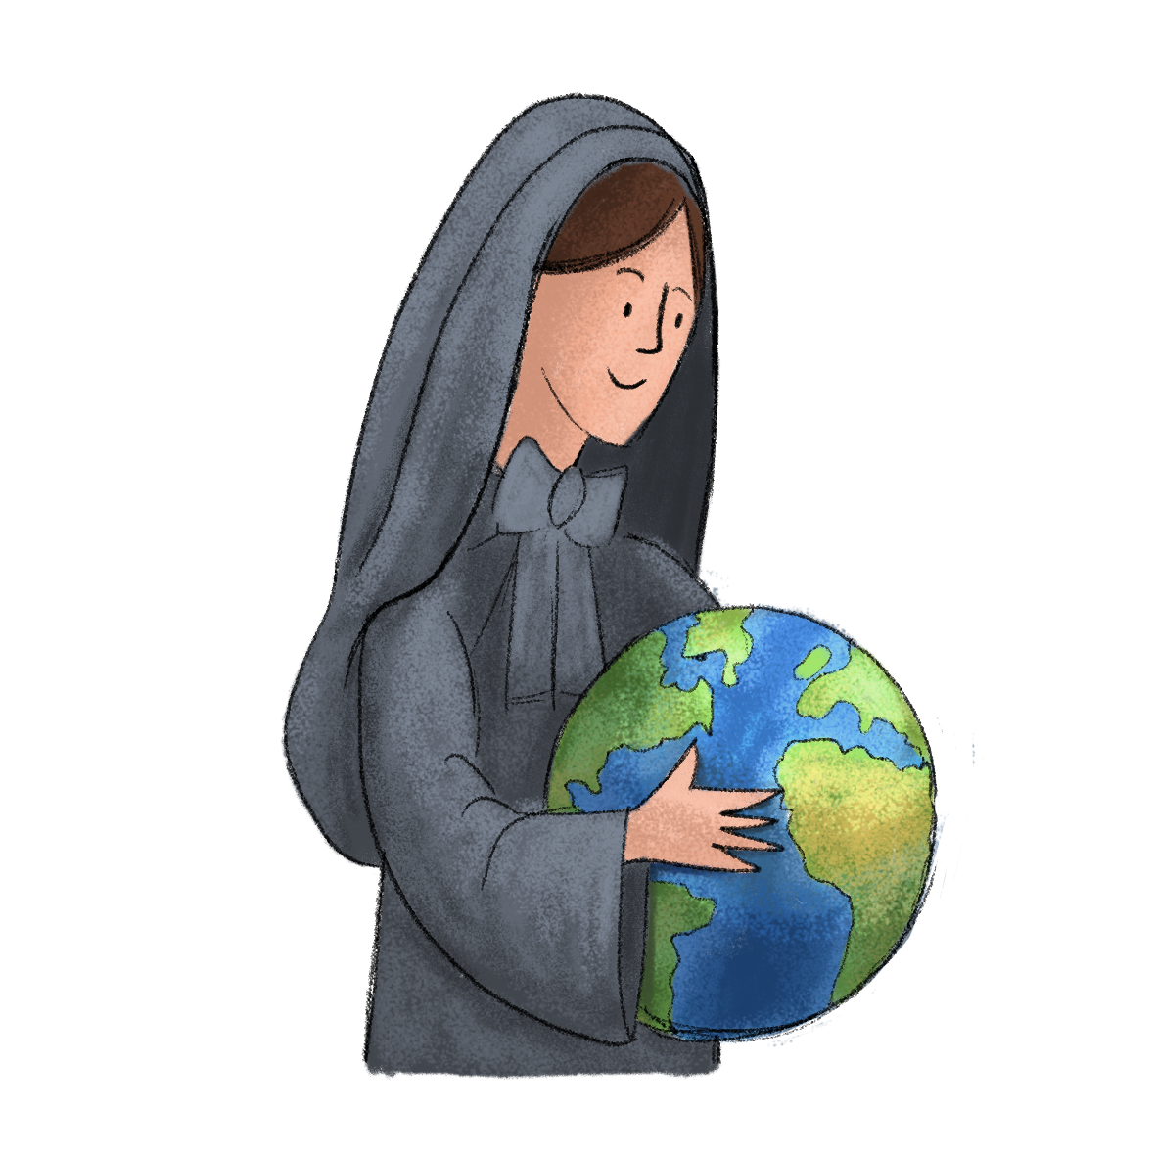
COSTRUIRE!

Slide 24
Entrare in preghiera
Ci si raduna all’ingresso della chiesa o della cappella. Un ragazzo attacca allo stipite della porta di ingresso la parola Costruire!.
Io sono con voi tutti i giorni
Io sono con voi tutti i giorni
Memoria che guida, speranza
che salva
Io sono con voi tutti i giorni
Come un pellegrino puoi contare
Su un amico che ti può ospitare
Se lo accoglierai valorizzerai
Il bene che in ciascuno puoi
incontrare

Slide 25
Entrare in preghiera
G. Nel nome del Padre…
L. Signore, apri i nostri
cuori.
T. Per poterti accogliere.
L. Signore, riempici del tuo
amore.
T. Per poterci aprire ai
fratelli.

Slide 26
Accensione della candela
Su un sottofondo musicale si accende la candela dell’incontro, di colore viola.

Slide 27
Parola di Dio
L. Ascoltiamo la vita di santa Francesca Saverio Cabrini.
T. La sua vita ci renda simili a te, Signore.
Francesca giunse a New York, con sette compagne, alla fine di marzo
1889. Per la loro intraprendenza, generosità e carità, le suore italiane si
acquistarono subito non solo la stima dei loro connazionali, ma anche
quella dei nativi. Lavorarono soprattutto per l’integrazione delle nuove
generazioni, creando una fitta rete di scuole, di convitti, di orfanotrofi, di
case di cura. In trentasette anni di attività Madre Cabrini realizzò circa
sessantasette istituti educativi o ospedalieri, attraversando decine di volte

Slide 28
Parola di Dio
l’Atlantico e percorrendo ripetutamente le due Americhe da un capo
all’altro.
Diceva che viaggiare le era diventato naturale come percorrere «la strada
dell’orto». E aggiungeva: «È troppo piccolo il mondo!
Vorrei abbracciarlo tutto!».
Alle suore missionarie ripeteva sempre: «Gesù è per noi una beata
necessità».
In un suo diario giovanile aveva scritto: «O cuore adorabile di Gesù, quale
destino hai in serbo per me? Desidero morire d’amore dopo una vita di

Slide 29
Parola di Dio
totale dedizione. Dammi un cuore grande come l’universo… Se ne avessi i
mezzi costruirei una nave e la chiamerei Cristoforo, colui che porta il
Cristo, e navigherei per tutto il mondo facendo conoscere Cristo a tutte le
nazioni».
Morì sapendo di essere stata esaudita.

Slide 30
Preghiera
Chiediamo a santa Francesca Cabrini di aiutarci a essere
costruttori di bene:
Gloria…
Santa Francesca Cabrini, prega per noi.

Slide 31
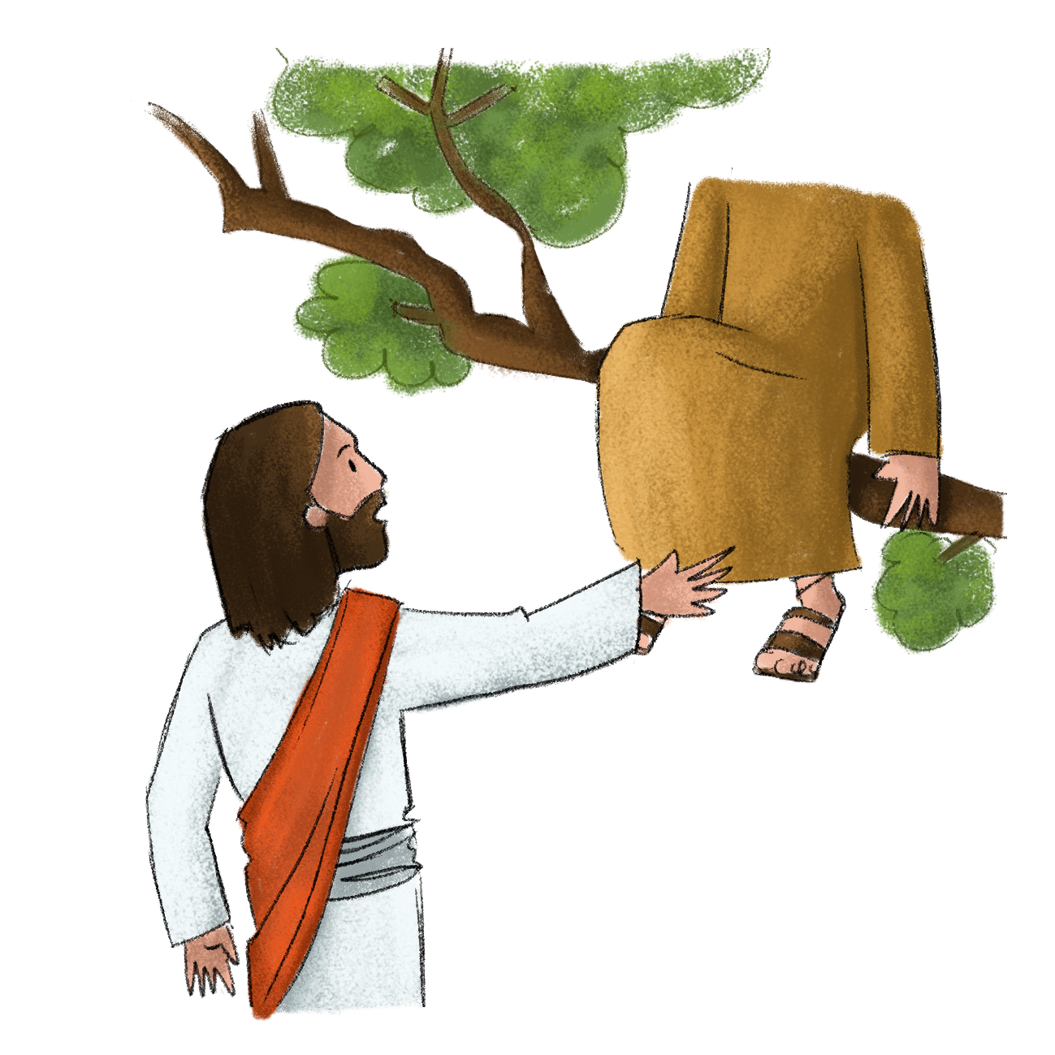
INCONTRARE!

Slide 32
Entrare in preghiera
Ci si raduna all’ingresso della chiesa o della cappella. Un ragazzo attacca allo stipite della porta di ingresso la parola Incontrare!.
Io sono con voi tutti i giorni
Io sono con voi tutti i giorni
Memoria che guida, speranza
che salva
Io sono con voi tutti i giorni
Come un pellegrino puoi contare
Su un amico che ti può ospitare
Se lo accoglierai valorizzerai
Il bene che in ciascuno puoi
incontrare

Slide 33
Entrare in preghiera
G. Nel nome del Padre…
L. Signore, apri i nostri
cuori.
T. Per poterti accogliere.
L. Signore, riempici del tuo
amore.
T. Per poterci aprire ai
fratelli.

Slide 34
Accensione della candela
Su un sottofondo musicale si accende la candela dell’incontro, di colore viola.

Slide 35
Parola di Dio
L. Ascoltiamo il Vangelo secondo Luca. (Lc 19,1-10)
T. La tua Parola ci renda simili a te, Signore.
In quel tempo. Il Signore Gesù entrò nella città di Gerico e la stava
attraversando, quand’ecco un uomo, di nome Zaccheo, capo dei
pubblicani e ricco, cercava di vedere chi era Gesù, ma non gli riusciva a
causa della folla, perché era piccolo di statura. Allora corse avanti e, per
riuscire a vederlo, salì su un sicomòro, perché doveva passare di là.
Quando giunse sul luogo, Gesù alzò lo sguardo e gli disse: «Zaccheo,
scendi subito, perché oggi devo fermarmi a casa tua». Scese in fretta e lo

Slide 36
Parola di Dio
accolse pieno di gioia.
Vedendo ciò, tutti mormoravano: «È entrato in casa di un peccatore!». Ma
Zaccheo, alzatosi, disse al Signore: «Ecco, Signore, io do la metà di ciò
che possiedo ai poveri e, se ho rubato a qualcuno, restituisco quattro volte
tanto». Gesù gli rispose: «Oggi per questa casa è venuta la salvezza,
perché anch’egli è figlio di Abramo. Il Figlio dell’uomo infatti è venuto a
cercare e a salvare ciò che era perduto».

Slide 37
Preghiera
Come Zaccheo, anche Maria ha incontrato Gesù e si è lasciata
cambiare la vita. Chiediamo a lei di aiutarci a incontrare Gesù,
disponibili a lasciarci cambiare la vita:
Ave Maria…

